Slide 1
Il muone: decadimento ed effetti relativistici. Interazione del muone con la materia
Misure di ratei
Effetti della pressione sul rateo, effetto giorno/notte, effetto Forbush, ...
Esempio di correlazione rateo e pressione con dati dal report giornaliero (trending)
Esempio di query all'elog per l'analisi del decadimento del muone
M. Garbini
F. Noferini

Slide 2
Influenza della pressione sul flusso dei muoni a terra
Una delle quantità che abbiamo a disposizione è il valore della pressione atmosferica durante la fase di acquisizione dati.
Cercheremo di misurare gli effetti della pressione sul rateo dei muoni.
Che cosa ci aspettiamo?
Se interponiamo tra il muone prodotto nello sciame e il nostro telescopio del materiale potremmo impedire al muone di arrivare al punto di rivelazione.
→ La pressione è una misura diretta dell’aria che attraversa il telescopio.
muone
materiale
?
telescopio

Slide 3
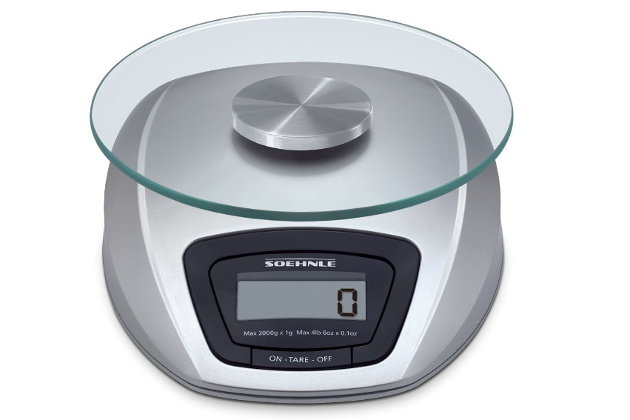
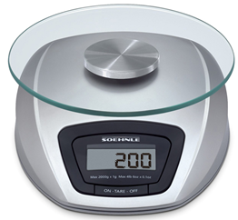
Pressione
Area
La pressione è proporzionale alla quantità di materia che grava su una superficie unitaria.
Dipende quindi dalla densità e dall’altezza della colonna di materiale.
A parità di area (A) se aumenta la pressione/il peso è perché o è aumentata ρ oppure h (in quanto la gravità non cambia!).
→ Usiamo la pressione per misurare la quantità di materia attraversata dal muone!
A
ρ = densità = M_{blocco} / V
h
Peso = mg = ρghA = P x A

Slide 4
La legge dell’assorbimento
muone
muone
muone
Se non c’è materiale la probabilità che il muone arrivi è del 100%
→ P = 1
Se interpongo un blocco di materiale esiste la possibilità che il muone sia assorbito.
→ P = 1-P_{blocco}< 1
E se ne metto 2?
Posso immaginarmi che gli effetti si sommino
P = 1-2P_{blocco}
ma questa è un’approssimazione
telescopio
telescopio
telescopio

Slide 5
Legge esponenziale dell’assorbimento
muone
muone
Conviene ragionare sulla probabilità che il muone sia assorbito perché è additiva
Q = 1-P
Per esempio con due blocchi la probabilità che il muone sia assorbito è uguale alla probabilità che lo sia nel primo blocco sommata alla probabilità che sia assorbito nel secondo.
P = 1-P_{blocco}
Q = P_{blocco}
Q = P_{blocco} + (1 - P_{blocco}) P_{blocco}
P = 1-Q = 1 - 2 P_{blocco} + (P_{blocco})²
Da notare che perché il muone sia assorbito nel secondo blocco NON deve essere stato assorbito nel primo!
Se (P_{blocco})² << P_{blocco} (P_{blocco} << 1) possiamo approssimare P = 1 - 2 P_{blocco}
E se ho N blocchi? Segue una legge esponenziale se N è molto grande e P_{blocco} molto piccolo
telescopio
telescopio
se è piccolo!

Slide 6
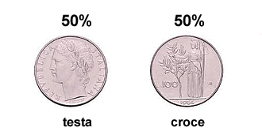
Legge esponenziale
Consideriamo il caso del lancio di una moneta (vecchie lire!)
I risultati possibili (equiprobabili) sono «testa» o «croce».
Supponiamo che la probabilità che il muone sia assorbito in un blocco di materiale corrisponda alla probabilità che esca testa in un lancio (P_{blocco} = 0.5)
La probabilità che non sia assorbito in N blocchi corrisponderebbe alla probabilità che su N lanci esca sempre croce → P =(0.5)^{N} =(1/2)^{N} = 2^{-N}
Otteniamo una legge esponenziale
È diversa dalla precedente perché in questo caso non vale P_{blocco} piccolo e N grande
E se la probabilità di assorbimento fosse molto piccola?
x

Slide 7
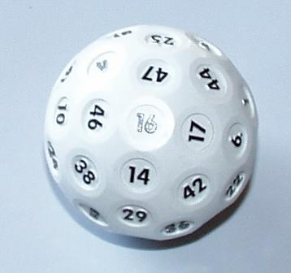
Legge esponenziale
2%
98%
Consideriamo il caso del lancio di una dado da 50
I risultati possibili (equiprobabili) sono 1, …, 50.
Supponiamo che la probabilità che il muone sia assorbito in un blocco di materiale corrisponda alla probabilità che esca 1 in un lancio (P_{blocco} = 1/50 = 0.02)
La probabilità che non sia assorbito in N blocchi corrisponderebbe alla probabilità che su N lanci esca sempre un numero maggiore di 1 → P =(0.98)^{N} =(1 – 0.02)^{N}
Per le proprietà degli esponenziali la stessa formula può essere riscritta come:
1
16
x
In questo caso 0.02 << 1
Allora possiamo sfruttare una proprietà dei logaritmi:

Slide 8
Modello microscopico (semplificato)
MUONI VERTICALI!!!! (θ=0)
muone
La probabilità che un muone interagisca con un blocco di materiale dipende dalla probabilità che incontri nel suo cammino un atomo del gas.
A
V =A x h
Il muone interagisce se passa molto vicino a un atomo (entro un raggio r d’interazione)
Qual è la probabilità che una molecola di gas sia entro un raggio r dalla traiettoria del muone?
h
V_{cilindro}= h * πr²
ρ = densità = M_{blocco} / V
δ = densità di molecole = ρ/m
Dipende dalle proprietà microscopiche

Slide 9
Legge assorbimento in atmosfera
muone
densità dell’aria
A
Δh
Consideriamo blocchi di area A e di quantità fissa di massa M_{blocco} = ρ A Δh
L’altezza di ciascun blocco sarà
Δh = M_{blocco}/(Aρ)
La relazione che lega N ad h è semplicemente
N = h/Δh
Se sostituiamo nella relazione precedente otteniamo:
Altezza h
N blocchi
α
telescopio
P
La relazione può quindi essere espressa in funzione della pressione misurata a terra con un coefficiente α che dipende dalle proprietà del materiale (nel nostro caso aria) e della sua interazione con i muoni.

Slide 10
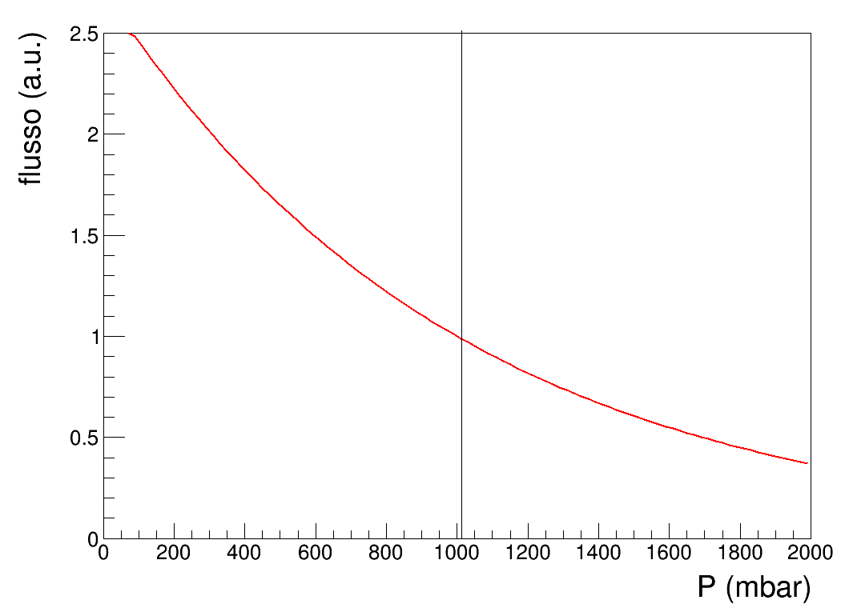
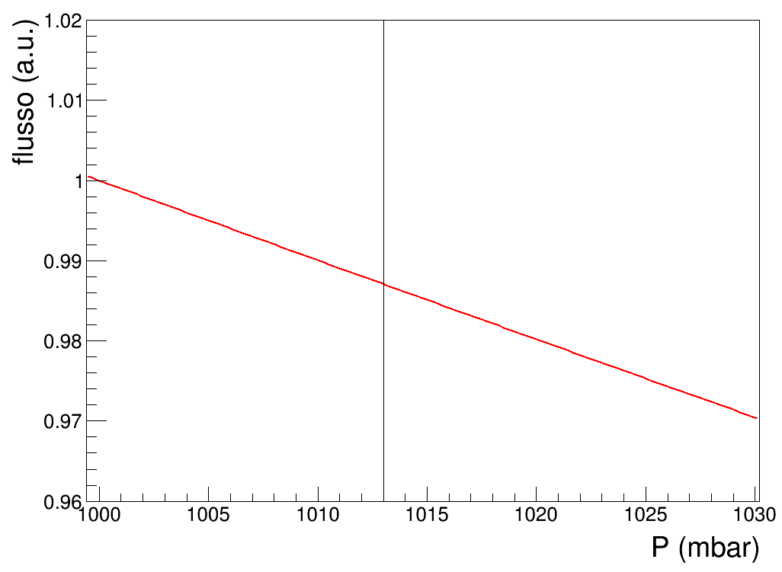
Variazione dell’assorbimento con la pressione
Tuttavia P=0 è una condizione non realistica.
Normalmente la pressione si discosta poco dai 1013 mbar (1 atm).
Se facciamo un zoom…
Da dipendenza del flusso può essere approssimata con una retta:
Vogliamo misurare α

Slide 11
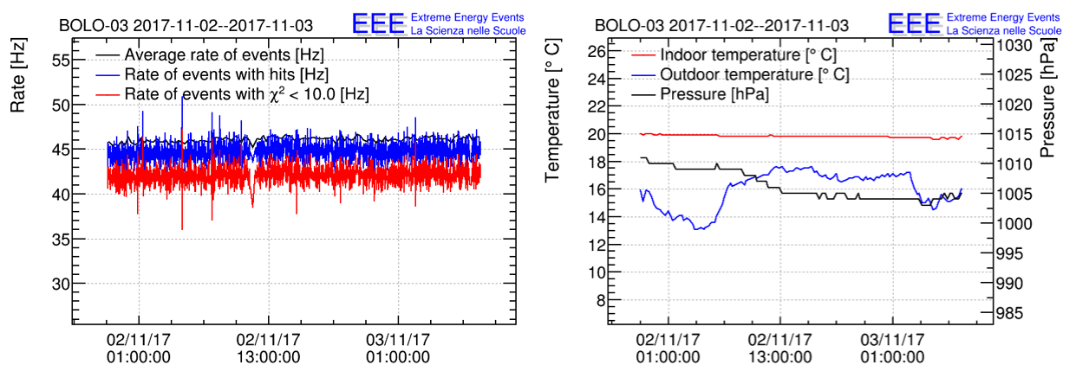
Flusso di muoni
1 hPa = 1 mbar
Il flusso che vogliamo misurare corrisponde al rateo di muoni (muoni al secondo) attraverso il nostro telescopio .
Lo vogliamo correlare con la pressione!

Slide 12
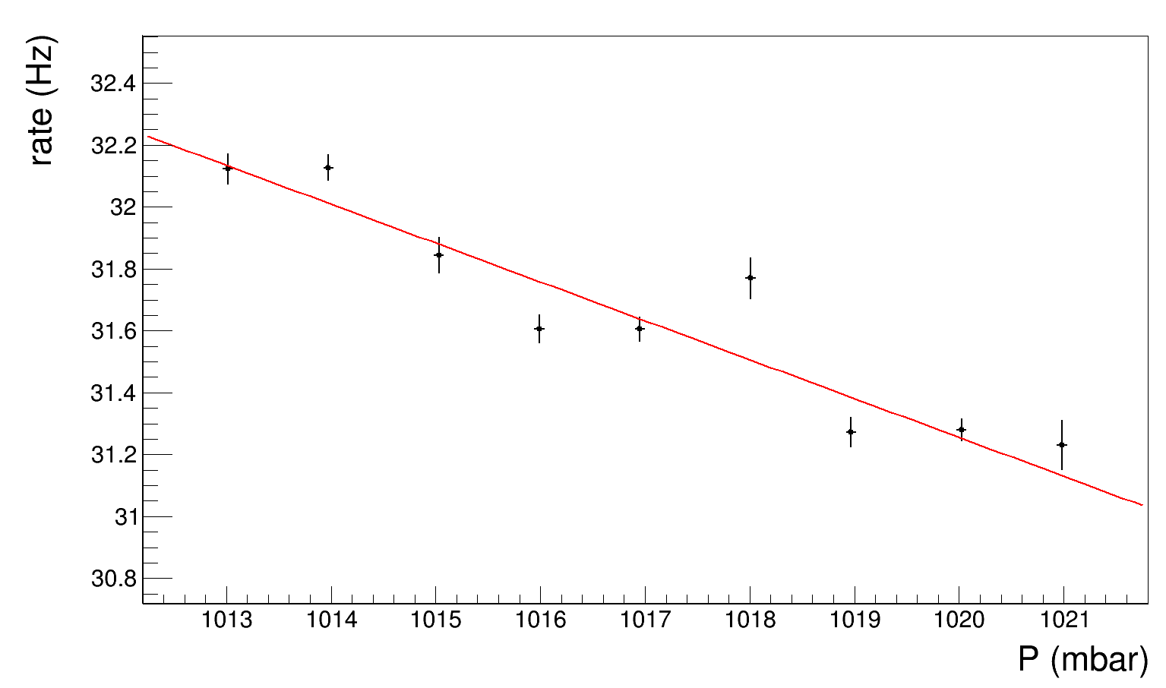
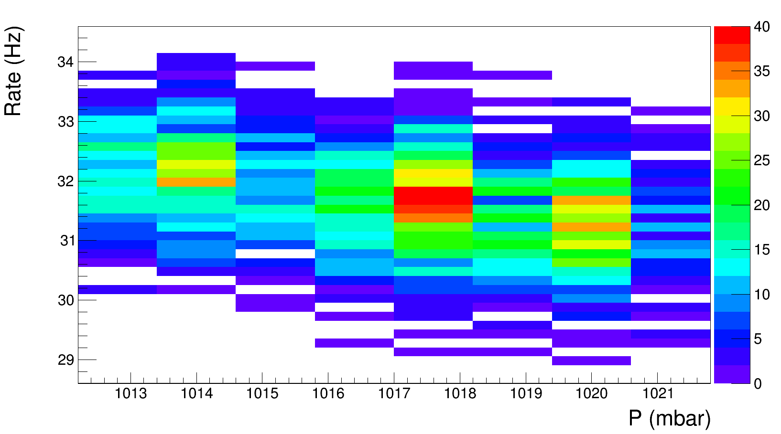
Correlazione flusso e pressione
Con un grafico bidimensionale possiamo vedere l’esistenza della correlazione.
Le fluttuazioni sono però molto maggiori dell’effetto che vogliamo misurare.
→ Lo proiettiamo in una dimensione (prendendo il valore medio per ogni valore di P)
Da un fit del grafico (rate vs P) è possibile estrarre il valore del parametro α, per esempio:
= 0.0039 +/- 0.0004 [1/mbar]

Slide 13
Come calcolare gli errori
Il valore del punto è ottenuto mediando su tutti i valori di flusso a una data pressione.
$$\left\langle rate\right\rangle =\frac{\sum{rate}}{N}$$
L’errore si ottiene a partire da
$$\left\langle {rate}^{2}\right\rangle =\frac{\sum{{rate}^{2}}}{N}$$
Errore = $\sqrt{\frac{\left\langle {rate}^{2}\right\rangle −{\left\langle rate\right\rangle }^{2}}{N−1}}$
varianza

Slide 14
calcolo
Ci mettiamo nel Sistema Internazionale di unità di misura
N.B. il valore così ottenuto NON è dell’ordine delle dimensioni delle molecole ma dei nuclei degli atomi!!!!!
In realtà la stima sarebbe più accurata se lo facessimo solo per particelle verticali (θ=0), in quanto α ∝ 1/cosθ

Slide 15
Domande?

Slide 16
Il decadimento del muone
Sebbene il muone abbia una vita media di 2.2 μs, fin tanto che il muone si muove a velocità relativistica (in atmosfera) vede il tempo scorrere più lentamente di noi → non decade!
Cosa succede quando rallenta e si ferma?
Dovrebbe decadere in tempi brevissimi, siamo in grado di vederlo decadere?

Slide 17
Decadimento del muone
μ
Il muone a riposo decade in media dopo circa 2 μs
Quando si muove a grandi velocità il tempo per il muone passa più lentamente rispetto a noi che l’osserviamo (relatività) per cui vive molti più a lungo.
e
In una frazione dei casi siamo in grado di vedere il passaggio del muone e dell’elettrone e quindi di misurare il ritardo degli eventi.
ν
ν
Pavimento della scuola
In alcuni casi il muone si ferma nel pavimento della stanza in cui c’è il telescopio e quindi decade dopo circa 2 μs in un elettrone e due neutrini.

Slide 18
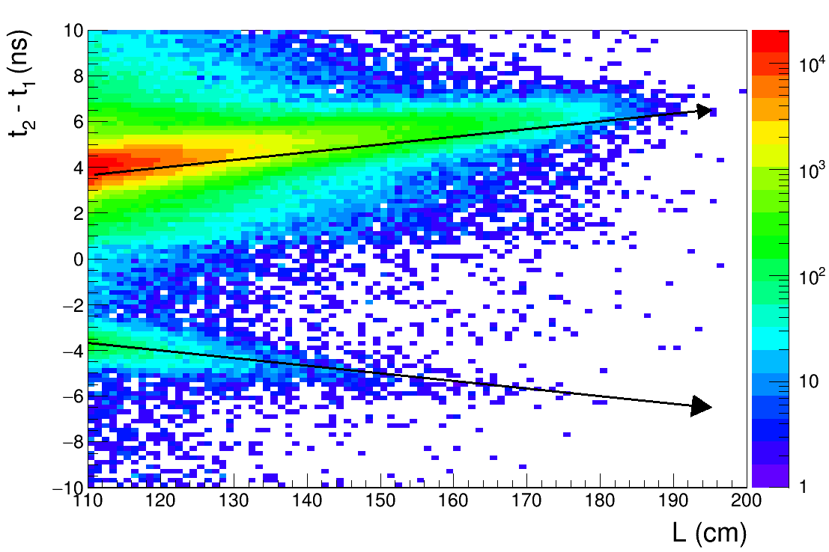
Ricostruzione della direzione dei cosmici
dall’alto → velocità c
dal basso → velocità -c

Slide 19
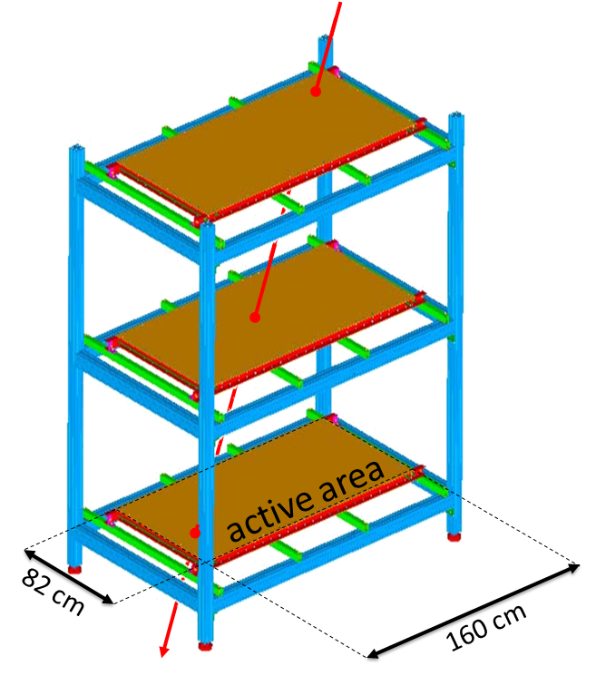
Vita media del muone
t₁
t₁
Ci sono alcuni casi in cui osserviamo due eventi ravvicinati (entro 2 μs): il primo proveniente dall’alto e il secondo proveniente dal basso. Questi eventi possono essere identificati con il processo di un muone che decade in un elettrone.
t₂
t₂
Tempo di volo = t₂ – t₁ > 0
Tempo di volo = t₂ – t₁ < 0

Slide 20
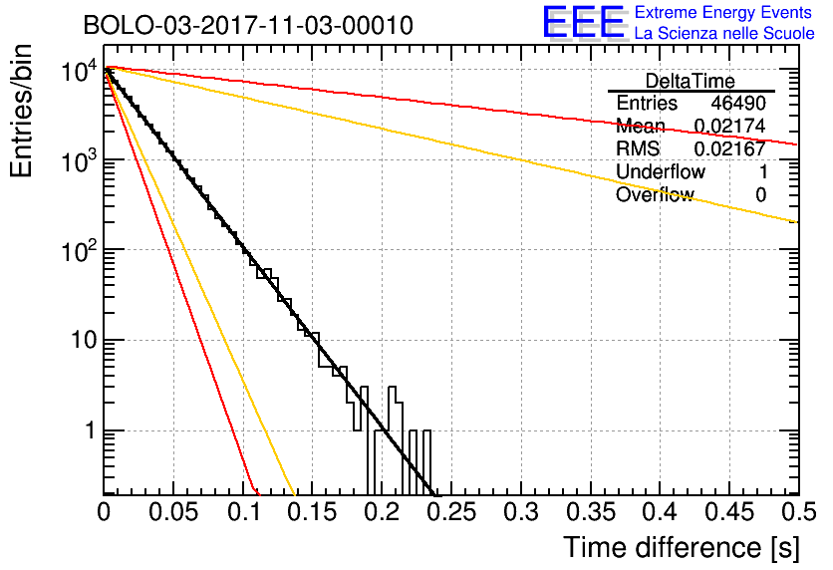
Fondo da eventi indipendenti
Per essere sicuri di stare osservando il decadimento del muone dobbiamo essere sicuri che il segnale che cerchiamo non possa essere “mimato” anche da correlazioni casuali.
Dobbiamo quindi avere sotto controllo il fondo irriducibile che abbiamo nella nostra misura.
In media la distanza temporale tra due eventi consecutive è di circa 0.02 s (l’inverso del rateo che è di circa 50 Hz).
La distribuzione però è casuale e segue (tanto per cambiare!) una distribuzione esponenziale (una retta in scala logaritmica).
→ Il massimo della distribuzione è a tempi piccoli dove cerchiamo il nostro segnale.
Differenza temporale tra due eventi (indipendenti) consecutive.

Slide 21
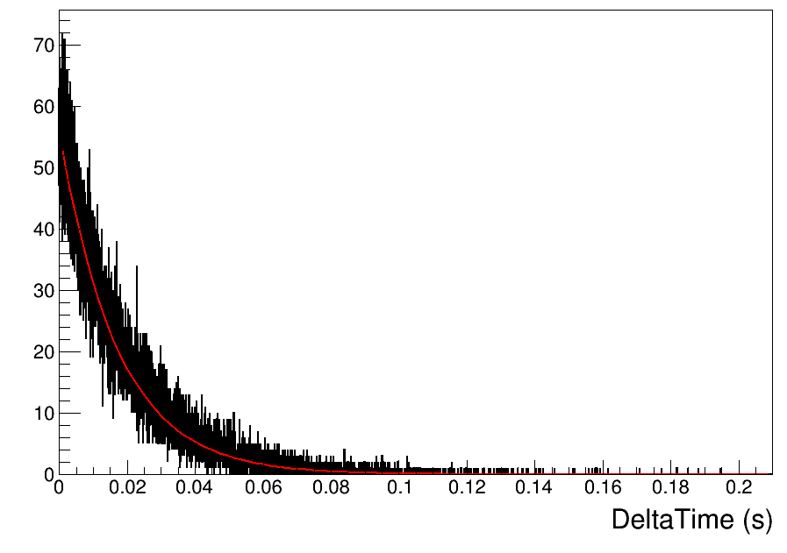
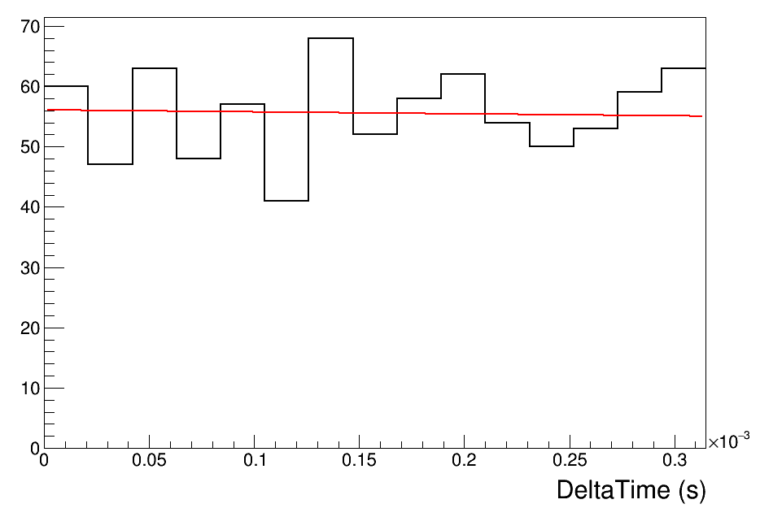
Scale temporali in gioco
Tuttavia se facciamo uno zoom della distribuzione nella regione di nostro interesse (Δt < 300 μs)
La regione dove ci aspettiamo il segnale è in realtà a tempi molto piccolo e il nostro fondo può essere considerato costante in DeltaTime!

Slide 22
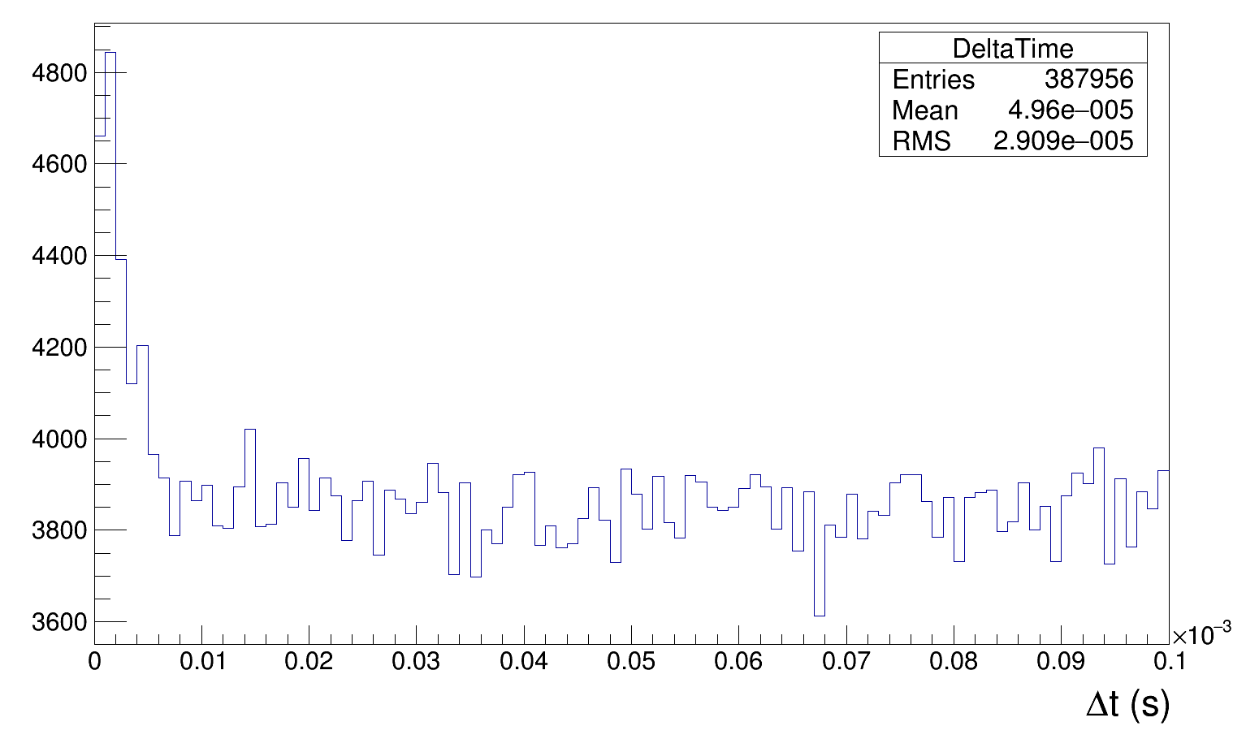
DeltaTime sui dati di BOLO-03
N.B.|| Siamo passati dalla analisi di 20 minuti di dati a 4 mesi!
Come si può osservare riportando i dati dei ritardi rispetto all’evento precedente si ottiene in effetti un fondo piatto ma per valori molto piccoli compare un picco a zero!
Vogliamo capire se sono gli elettroni che arrivano dal basso a seguito del decadimento del muone.

Slide 23
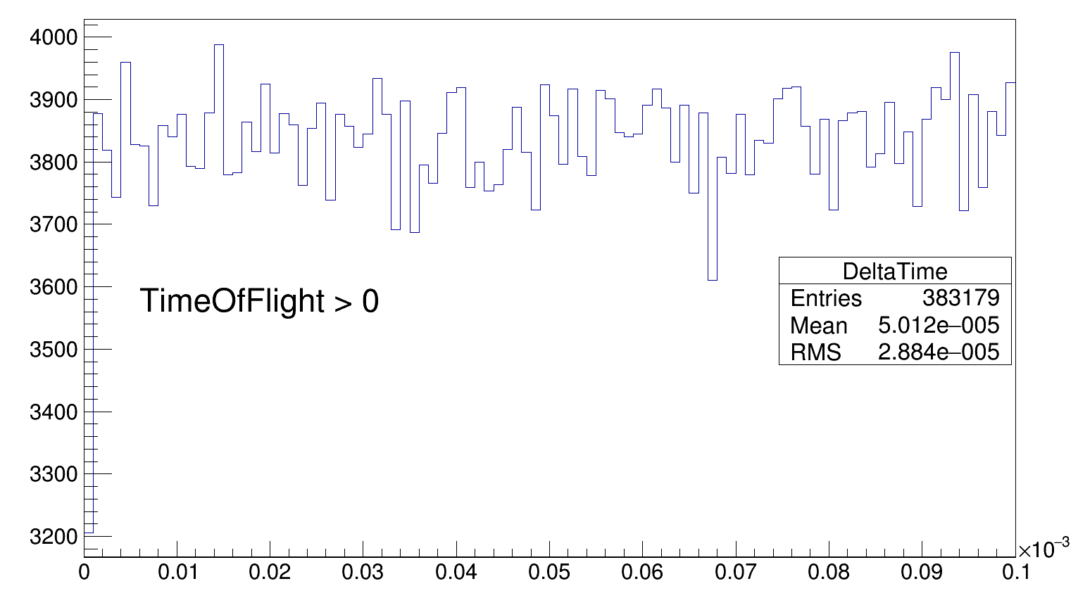
Selezione eventi che arrivano dall’alto
Se per esempio selezioniamo eventi che vengono dall’alto (sicuramente non dal decadimento del muone) il picco sparisce!

Slide 24
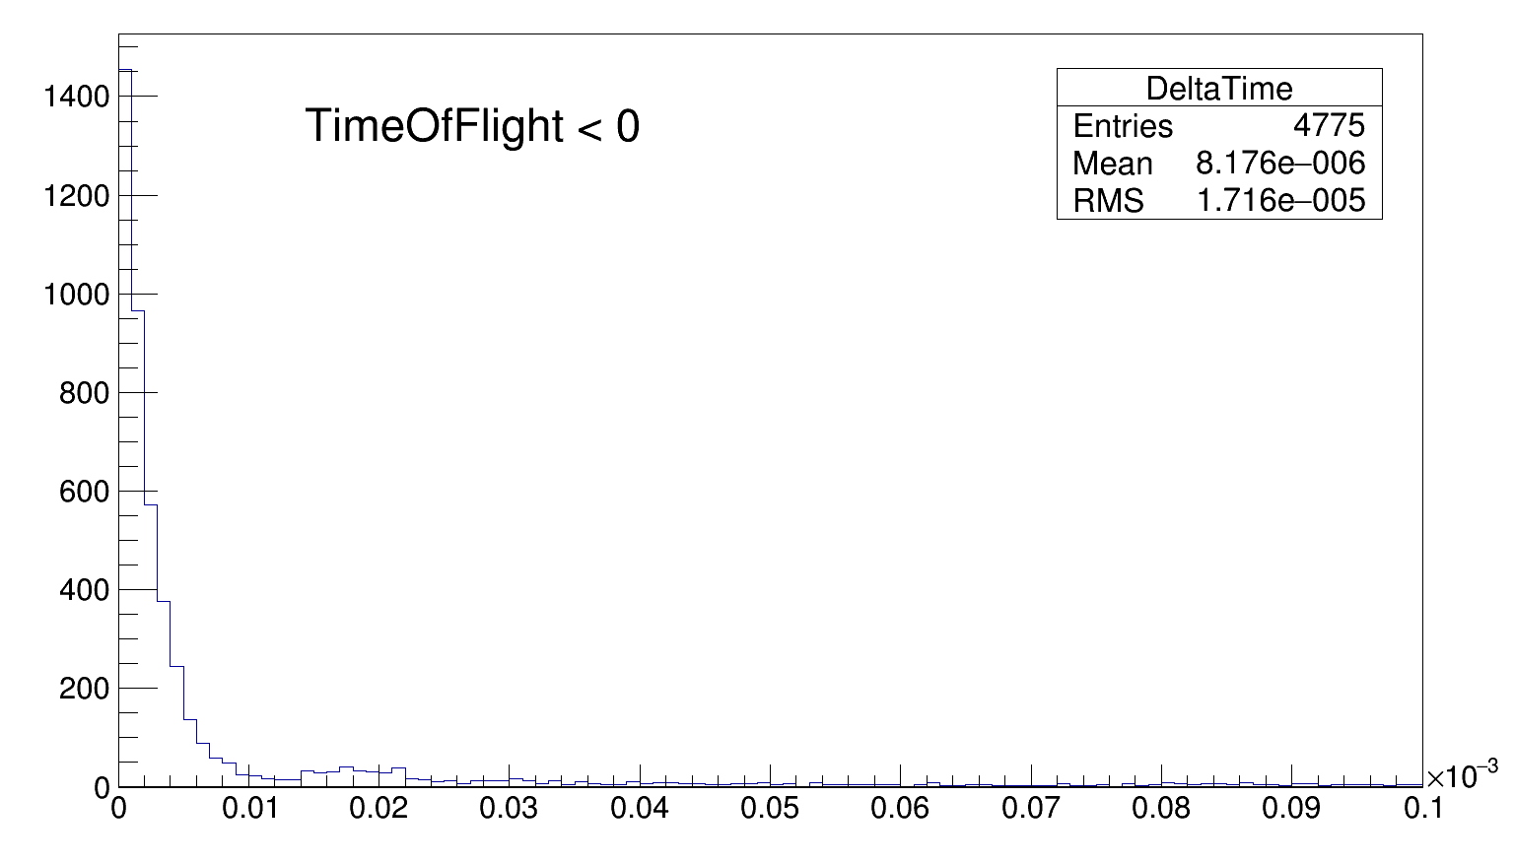
Selezione degli eventi che vengono dal basso
Questo picco è in realtà un’esponenziale!
Se selezioniamo eventi che vengono dal basso il picco sopravvive e il fondo è fortemente soppresso → siamo nelle condizioni ideali per misurare la vita media del muone!

Slide 25
Legge del decadimento
2%
98%
Consideriamo il caso del lancio di una dado da 50
I risultati possibili (equiprobabili) sono 1, …, 50.
Supponiamo che la probabilità che il muone decade dopo un tempo Δt corrisponda alla probabilità che esca 1 in un lancio (P_{decay} = 1/50 = 0.02)
La probabilità che non sia assorbito dopo N intervalli (N=t/Δt) corrisponderebbe alla probabilità che su N lanci esca sempre un numero maggiore di 1 → P =(0.98)^{N} =(1 – 0.02)^{N}
Per le proprietà degli esponenziali la stessa formula può essere riscritta come:
1
16
In questo caso 0.02 << 1
Allora possiamo sfruttare una proprietà dei logaritmi:
2.2 μs

Slide 26
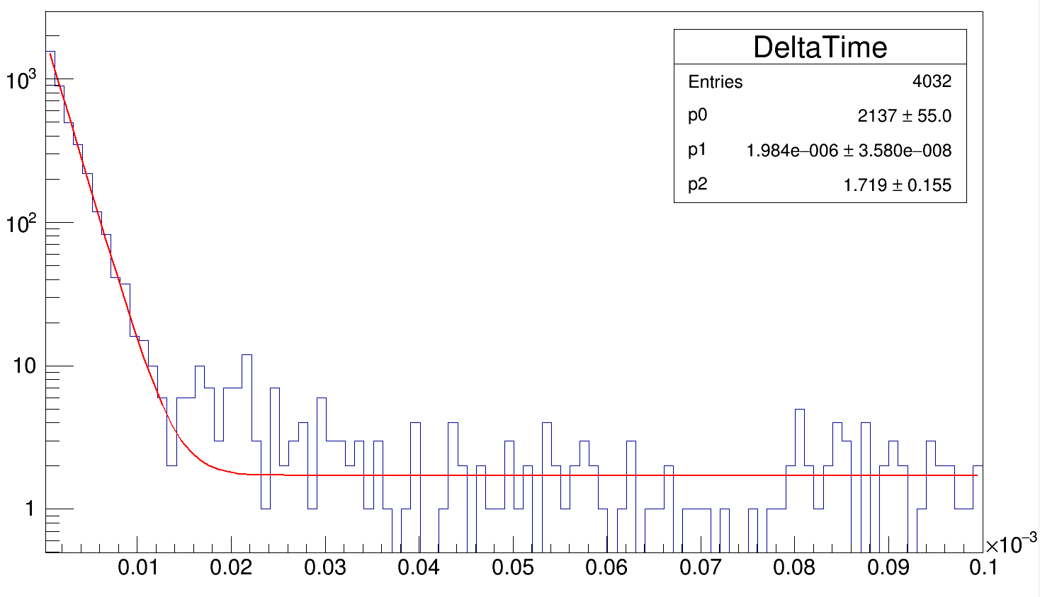
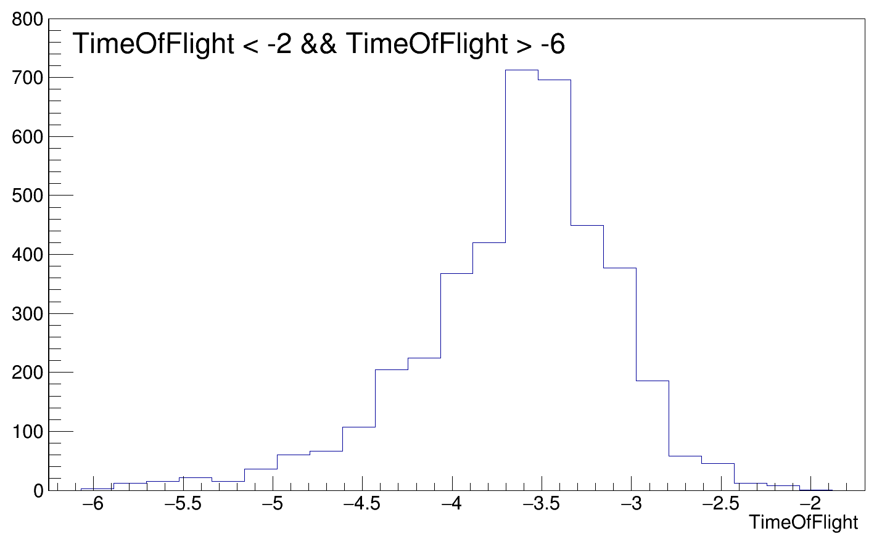
Vita media del muone
Se ci mettiamo in condizioni ottimali (particelle dal basso con tempi sensati)
Possiamo eseguire un fit con una funzione esponenziale per estrarre la vita media del muone:
N.B. Come l’assorbimento, il decadimento segue una legge esponenziale!

Slide 27
Domande?

